Slide 1
Gezondheid en preventie les 5 Individuele voorlichting in de thuissituatie Intervention mapping
Helen Meijrink
Notes:
GP 1.5 Intervention mapping en individuele voorlichting in de thuissituatie
Na deze les kun je:
benoemen wat aandachtspunten zijn voor adequate voorlichting
uitleggen hoe je bij voorlichting geven op methodische wijze als verpleegkundige aansluit bij de behoeften en wensen van de zorgvrager
verwoorden wat de stappen van het model 'Intervention Mapping' zijn en deze rangschikken
uitleggen wat het verschil is tussen faciliterende en intentionele voorlichting en dit herkennen
Inhoud:
Een belangrijke taak van de verpleegkundige is het geven van voorlichting aan zorgvragers om gezond gedrag te stimuleren. Tegenwoordig is het beleid in Nederland erop gericht dat oudere mensen met chronische problemen zoveel mogelijk thuis blijven wonen. Verpleegkundigen worden geacht om de zorgvragers en hun familie/naasten te motiveren en praktische handreikingen te bieden om gezond te blijven en de regie over hun eigen leven te houden. Waarom is gedrag zo moeilijk te veranderen/te beïnvloeden? Hoe pak je dat aan? Er volgt een kennismaking met de stappen van intervention mapping en de begrippen faciliterende en intentionele voorlichting worden uitgelegd. De les staat in het teken van oefenen! Jullie gaan in subgroepjes een voorlichtingsgesprek voeren dat de wijkverpleegkundige heeft met een thuiswonende oudere met gezondheidsproblemen (zie casus mw. Smit, opdracht d.). De docent zorgt ervoor dat in de subgroep een rolverdeling tot stand komt van verpleegkundige, zorgvrager/familielid en observator. Regelmatig wisselen van rol is aan te bevelen. Tijdens de nabespreking wordt de link naar de leertaak en producttoets 1.2 gelegd.
Voorbereiding:
Bekijk de video. Hoe zou je de argumenten in de video kunnen gebruiken bij intentionele gezondheidsvoorlichting? Neem je suggesties mee naar de les.
Bestudeer:
Sassen, B. (2014). Gezondheidsbevordering en zelfmanagement door verpleegkundigen en verpleegkundig specialisten. Amsterdam: Reed Business Education. [BSL]
Hoofdstuk 3.7 Preventie en de (complexiteit van)gezondheidsgedrag (herhaling 2e les preventie)
Hoofdstuk 3.10 Ziektepreventie, patiëntenvoorlichting en zelfmanagement (herhaling 2e les preventie)
Hoofdstuk 3.12 Preventie en de vervlechting van cure en care
Hoofstuk 5.1 Relatie gezondheidsbevordering en gezondheidsvoorlichting. Geschiedenis van gezondheidsvoorlichting.
Hoofdstuk 5.2 Intentionele en faciliterende gezondheidsvoorlichting.
Hoofdstuk 5.3 Systematiek, doelgerichtheid en planmatigheid van gezondheidsvoorlichting
Tijdens de les
Vragen naar aanleiding van het bestuderen van Sassen?
Voorbereidingsopdracht 1a, b en c nabespreken. Wat is belangrijk in de voorlichting en begeleiding van ouderen? Hoe helpt de technologie hierbij? Wat zijn aandachtspunten bij intentionele gezondheidsvoorlichting?
Aan het werk: Groepjes 3 personen maken. Zie document ondersteunende materialen bij de lessen. Hierin staan kaartjes met aan de linkerkant de stappen en aan de rechterkant de toelichtingen. Deze uitprinten en door elkaar husselen. Groepjes 3-4 studenten de stappen en toelichting rangschikken. Daarna in groepje bespreken wat deze stappen inhouden. Zo nodig plenair nabespreken, kan ook in groepjes zelf
Elk groepje eigen observatielijst laten maken voor oefenen voorlichtingsgesprek
In dit groepje het voorlichtingsgesprek oefenen: verpleegkundige, mevrouw Smit, observator. Na het oefenen nabespreken en vervolgens wisselen met de rollen. Doorgaan tot iedereen alle rollen heeft gespeeld

Slide 2
Leerdoelen
Na deze les kun je:
benoemen wat aandachtspunten zijn voor adequate voorlichting
uitleggen hoe je bij voorlichting geven op methodische wijze als verpleegkundige aansluit bij de behoeften en wensen van de zorgvrager
Uitleggen wat het verschil is tussen faciliterende en intentionele
voorlichting en dit herkennen
verwoorden wat de stappen van het model 'Intervention Mapping' zijn en deze rangschikken
Notes:
Patiëntenvoorlichting
Uitleggen hoe je voorlichting geeft
Uitleggen hoe je aansluit bij de behoeften
Uitvoeren van een gesprek
NB voor deze les staat 1.5 uur ingepland, echter inhoud past eerder bij 2 uur

Slide 3
Voorbereidingsopdracht a Patiëntenvoorlichting
Wat vind jij zelf belangrijk bij patiëntenvoorlichting?
Als zorgvrager
Als verpleegkundige
Notes:
Klassikaal of per groepje bespreken

Slide 4
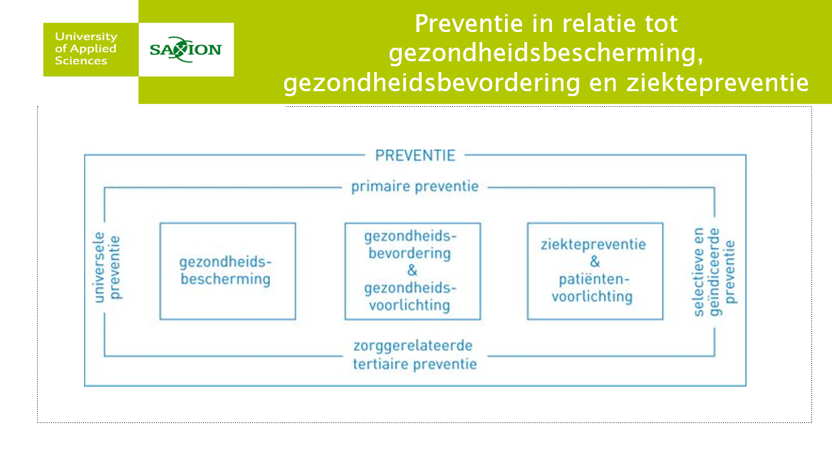
Voorbereidingsopdracht a Patiëntenvoorlichting
Wat is patiëntenvoorlichting?
Waaraan moet goede patiëntenvoorlichting voldoen?
Sassen, 2018

Slide 5
Patiëntenvoorlichting
Patiëntenvoorlichting
een planmatig proces met gerichte doelen die in samenspraak met de patiënt worden geformuleerd om leefstijl- en gedragsveranderingen te bewerkstelligen met een gunstig effect op het gezondheidsprobleem én het zelfmanagement van de patiënt (Sassen, 2018)

Slide 6
Voorwaarden voor patiëntgerichte, doeltreffende patiëntenvoorlichting
Tailoring
Individualisering
Feedback en beloning
Facilitatie
Participatie (Sassen, 2018)

Slide 7
Verschil patiëntenvoorlichting en gezondheidsvoorlichting
Patiëntenvoorlichting | Gezondheidsvoorlichting
Individueel | Kan groep zijn
Gezondheidsprobleem is aanwezig | Gezondheidsprobleem hoeft niet aanwezig te zijn
Doel: leefstijl- en gedragsveranderingen te bewerkstelligen met een gunstig effect op het gezondheidsprobleem én het zelfmanagement van de patiënt | Doel: mensen te motiveren om zich ander, gezonder gedrag eigen te maken en hun leefstijl te veranderen
betreffen het individualiseren van de leefstijl- en/of gezondheidsadviezen en het bieden van coaching en ondersteuning afgestemd op de unieke patiëntensituatie.
Notes:
Studenten dit eerst zelf laten uitzoeken (10 min), hierna nabespreken

Slide 8
Gezondheidsbevordering (en opvoeding) GVO
Doel intentionele gezondheidsvoorlichting: veranderen van ongunstig gedrag dat de gezondheid schaadt in een leefstijl die de gezondheid ondersteunt
Doel faciliterende voorlichting: kennisoverdracht of kennisvermeerdering
Notes:
Vraag: wat zijn de 2 vormen van voorlichting?
Intentionele voorlichting:
Gvo-aktiviteiten op basis van programmatische aanpak.
Beinvloeden van gedrag in een voor de gezondheid gunstige richting. Bijv . Verpleegkundige weet dat het gunstig is om leefstijl aan te passen, en geeft hier voorlichting over.
Wordt over het algemeen op basis van een programmatische aanpak uitgevoerd, vaak een multidisciplinaire aanpak, en/of in samenwerking met patientenorganisaties
Faciliterende voorlichting:
Info-overdracht als onderdeel van verpleegkundige zorgverlening.

Slide 9
Kenmerken intentionele GVO en facilieterende GVO
Kenmerken Intentionele GVO | Kenmerken Faciliterende GVO
Richt zich op gedrag in relatie tot gezondheid | Richt zich op kennisoverdracht bij doelgroepen
Respecteert de eigen verantwoordelijkheid van de voorgelichte (autonomie versus paternalisme) | De informatie is vrijblijvend
Verloopt via communicatie | De informatie is objectief
Wordt uitgevoerd op methodische wijze | Gericht op behoefte van de doelgroep
 | Verloopt via multimedia (beeld-, tekst-, en geluidsmateriaal)
Notes:
Studenten dit eerst zelf laten uitzoeken (10 min), hierna nabespreken

Slide 10
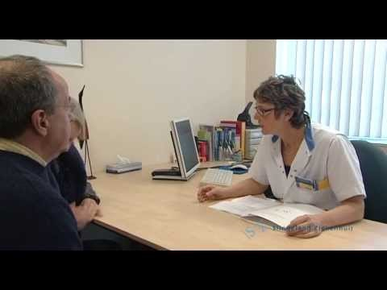
Is er sprake van intentionele of faciliterende voorlichting?
Welke stappen doorloopt de verpleegkundige?
Is er sprake van patientenvoorlichting of gezondheidsvoorlichting?
Wat valt je op?
Notes:
Link filmpje https://www.youtube.com/watch?v=Y6Sxpv78EiE

Slide 11

Is er sprake van intentionele of faciliterende voorlichting?
Welke stappen doorloopt de (ex)roker?
Is er sprake van patientenvoorlichting of gezondheidsvoorlichting?
Wat valt je op?
Notes:
Link filmpje https://www.youtube.com/watch?v=MrN8q9qRoXw
Zelf even het hele filmpje kijken, zodat je kan inleiden waar de studenten naar gaan kijken

Slide 12
Voorbereidingsopdracht d
Mevrouw Smit, 85 jaar is weduwe en woont zelfstandig in haar appartement in een seniorencomplex. Eén keer per week gaat ze koffiedrinken in de recreatieruimte bij het complex. Ze heeft veel last van evenwichtsstoornissen, waardoor ze de deur niet meer uit durft. Ook heeft ze last van incontinentie en verzorgt ze zichzelf slecht. De ADL laat te wensen over, er hangt een onprettige geur om haar heen, waardoor mensen haar mijden. Op verzoek van de huisarts ga je als wijkverpleegkundige bij haar langs om te bespreken of zij hulp bij ADL nodig heeft of evt andere hulp.

Slide 13
Oefenen voorlichtingsgesprek
Groepjes van 3
Stap 1 Maken van een observatielijst (onderdelen en check wel/niet uitgevoerd, één onderdeel is zelfmanagement)
Stap 2 Voorlichtingsgesprek oefenen, rol verpleegkundige, rol mevrouw Smit en een observator
Stap 3 Nabespreken van het gesprek (wat gaat goed en minder goed)
Stap 4 Ruilen van rollen totdat een ieder minimaal één keer aan de beurt is geweest
Notes:
Mimimaal als onderdeel hoe zorg je ervoor dat mevrouw haar zelfmanagement gestimuleerd wordt
Zodat zij regie behoudt
Voorbereidingsvragen:
hoe ga je het gesprek met mevrouw voeren?
Hoe biedt je aan om haar begeleiding te geven
Hoe bevorder je haar zelfmanagement en dat ze zelf de regie kan houden

Slide 14
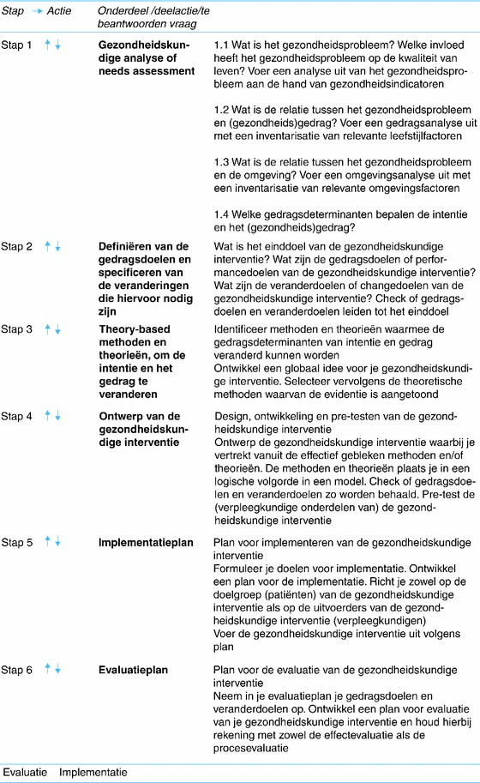
Intervention mapping
Eerste kennismaking met IM
Model voor intentionele
Gezondheidsvoorlichting
Er moet sprake zijn van een gedragsmatig gezondheidsprobleem
Determinanten van gedrag moeten beïnvloedbaar zijn
Einddoel van de voorlichting moet reëel zijn
Sassen, 2018

Slide 15
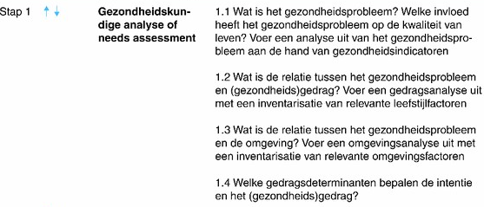
Stap 1 IM
Sassen, 2018

Slide 16

Stap 2 IM
Sassen, 2018

Slide 17
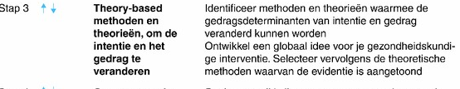
Stap 3 IM
Sassen, 2018

Slide 18
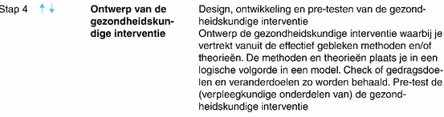
Stap 4 IM
Sassen, 2018

Slide 19
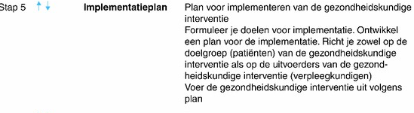
Stap 5 IM
Sassen, 2018

Slide 20
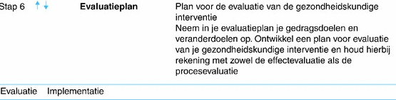
Stap 6 IM
Sassen, 2018

Slide 21
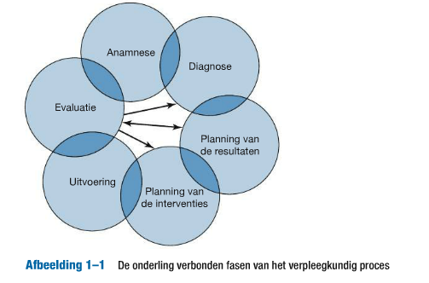
Vergelijking met verpleegkundig proces
?!
Wilkinson, 2017
Notes:
Het IM proces is in vele opzichten vergelijkbaar met het verpleegkundig proces

Slide 22
Literatuur
Sassen, B., (2018). Gezondheidsbevordering en zelgmanagement door verpleegkundigen en verpleegkundig specialisten. Baarn: Bohn Stafleu van Loghum.
Wilkinson, J.M., (2017) Kritisch denken binnen het verpleegkundig proces. Amsterdam: Pearson.

Slide 23

Vragen

